Slide 1

CORSO DI ARCHITETTURA DEGLI ELABORATORI II A.A. 2019-2020
Docente:
Dr. Silvestro Roberto Poccia

Slide 2
Hx | Bin | Mnemonic | Meaning
10 | 0001 0000 | BIPUSH byte (signed) | SP:=SP+1; mem[SP]:=byte
59 | 0101 1001 | DUP | SP:=SP+1; mem[SP]:=mem[SP-1]
A7 | 1010 0111 | GOTO offset (signed) | Salto incondizionato (PC := PC + offset)
60 | 0110 0000 | IADD | SP:=SP-1; mem[SP]:= mem[SP+1] + mem[SP]
7e | 0111 1110 | IAND | SP:=SP-1; mem[SP]:= mem[SP+1] & mem[SP]
99 | 1001 1001 | IFEQ offset (signed) | SP:=SP-1; Se mem[SP+1] == 0 {➔PC := PC + offset}
9B | 1001 1011 | IFLT offset (signed) | SP:=SP-1; Se mem[SP+1] < 0 { ➔PC := PC + offset}
9F | 1001 1111 | IF_ICMPEQ offset (signed) | SP:=SP-2; Se mem[SP+1]==mem[SP+2] {➔PC:=PC+offset}
84 | 1000 0100 | IINC varnum const (signed) | mem[LV+varnum]:= mem{LV+varnum] + const
15 | 0001 0101 | ILOAD varnum | SP:=SP+1; mem[SP]:= mem[LV+varnum]
B6 | 1011 0110 | INVOKEVIRTUAL disp | Chiamata di procedura (metodo)
80 | 1000 0000 | IOR | SP:=SP-1; mem[SP]:= mem[SP+1] OR mem[SP]
AC | 1010 1100 | IRETURN | Ritorna da procedura
36 | 0011 0110 | ISTORE varnum | SP:=SP-1; mem[LV+varnum]:= mem[SP+1]
64 | 0110 0100 | ISUB | SP:=SP-1; mem[SP]:= mem[SP] - mem[SP+1]
13 | 0001 0011 | LDC_W index | SP:=SP+1; mem[SP] := mem[CPP+index]
00 | 0000 0000 | NOP | Operazione nulla
57 | 0101 0111 | POP | SP:=SP-1
5F | 0101 1111 | SWAP | Temp:= mem[SP]; mem[SP]:= mem[SP-1]; mem[SP-1]:= Temp
C4 | 1100 0100 | WIDE | Prefisso di istruzione con indice di 16 bit

Slide 3
Ottimizzazione della microarchitettura
Numero di cicli richiesti per
l’esecuzione delle istr. IJVM
BIPUSH byte | 4
DUP | 3
GOTO offset | 7
IADD | 4
IAND | 4
IFEQ offset | 8(false)-11(true)
IFLT offset | 8(false)-11(true)
IF_ICMPEQ offset | 10(false)-13(true)
IINC varnum const | 7
ILOAD varnum | 6
INVOKEVIRTUAL disp | 23
IOR | 4
IRETURN | 9
ISTORE varnum | 7
ISUB | 4
LDC_W index | 8
NOP | 2
POP | 4
SWAP | 7
WIDE ILOAD | 9
WIDE ISTORE | 10
Metodi per rendere la CPU piu’ veloce:
ridurre il numero di cicli di clock necessari per eseguire una istruzione
semplificare l’organizzazione in modo da accorciare la durata del ciclo
sovrapporre l’esecuzione di diverse istruzioni (pipeline)

Slide 4
Ottimizzazione della microarchitettura
Intuizione: Potremmo risparmiare dei cicli di clock… Come?
Potremmo anticipare l’operazione di fetch e decode del Main1 nella sequenza dell’istruzione precedente
Questo non è sempre possibile
Potremmo evitare il passaggio forzato di un operando nel registro H
Questo richiede di aggiungere un bus completo
Potremmo far gestire ad un componente dedicato il fetch (anticipato) dei byte che compongono le istruzioni
richiede l’aggiunta di un nuovo componente nell’architettura
➔ MIC2
La nuova architettura supporta lo stesso linguaggio macchina (IJVM) ma ha caratteristiche diverse (anche le microistruzioni saranno diverse)

Slide 5
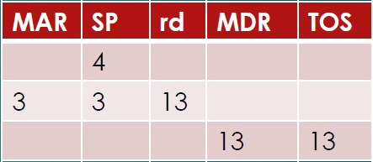
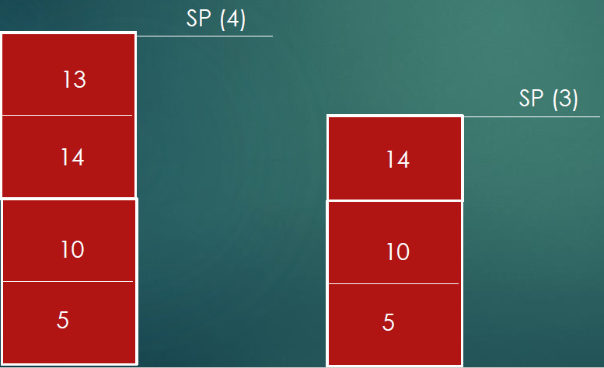
Ottimizzazione della microarchitettura
Prima di avventurarci in una nuova microarchitettura che tenga conto di questi requisiti, riprendiamo come due istruzioni di IJVM vengono interpretate in Mic1;
POP
ILOAD varnum
Label | Operations | Comments
pop1 | MAR = SP = SP-1; rd | pop1 = 0x057
pop2
pop3 | TOS = MDR; goto Main1
Main1 | PC = PC+1; fetch; goto (MBR)

Slide 6
Ottimizzazione della microarchitettura
Label | Operations | Comments
pop1 | MAR = SP = SP-1; rd | pop1 = 0x057
pop2
pop3 | TOS = MDR; goto Main1
Main1 | PC = PC+1; fetch; goto (MBR)
Anticipare il fetch dell’istruzione successiva e il salto a (MBR) senza
passare da Main1 (annegarlo nell’esecuzione delle varie istruzioni)
ES:
Label | Operations | Comments
pop1 | MAR = SP = SP-1; rd | pop1 = 0x057
pop2.Main1 | PC=PC+1;
pop3.Main1 | TOS = MDR; fetch; goto (MBR)

Slide 7
Ottimizzazione della microarchitettura
Che cosa possiamo dire dell’istruzione IJVM iload varnum?
Varnum è rappresentato da un byte che funziona come un indice (unsigned) per identificare la word in uno spazio delle variabili per essere messa sullo stack;
Varnum è un byte: è possibile accedere solo a 2^8= 256 parole nello spazio delle variabili locali;
L’istruzione ILOAD richiedesiauna lettura (per ottenerela parola) sia una scrittura(che fa un push del valore della variabile sulla sommità dello stack);
Per determinare a quale indirizzo avverrà la lettura, l’offset(valore che corrisponde a varnum), contenuto in MBR, deve essere sommato a LV.
Poiché sia MBR che LV possono essere letti solamente dal bus B, prima LV è copiato in H (in iload1), poi si somma il contenuto di MBR.
Il risultato viene copiato in MAR, in modo che si possa procedere alla lettura (in iload2).
iload1 | H = LV
iload2 | MAR = MBRU+H; rd
iload3 | MAR = SP = SP+1
iload4 | PC = PC+1; fetch;wr
iload5 | TOS = MDR; goto Main1
Main1 | PC = PC+1; fetch; goto (MBR)

Slide 8
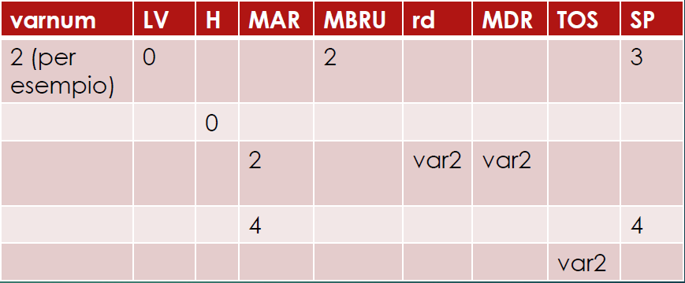
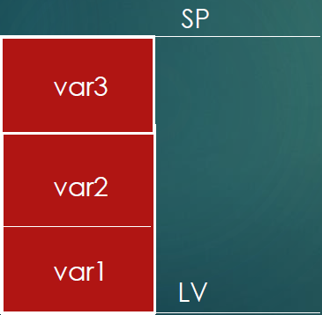
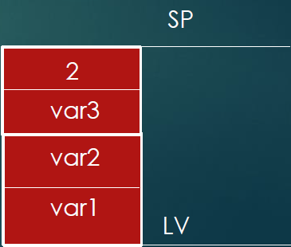
Ottimizzazione della microarchitettura
Supponiamo di considerare:
Iloadvar2:
guardando lo stack, l’offset (distanza da LV) di var2, è pari a 2; L’offset è sempre positivo, quindi si tratta di un intero senza segno, di conseguenza lo mettiamo in MBRU
iload1 | H = LV
iload2 | MAR = MBRU+H; rd
iload3 | MAR = SP = SP+1
iload4 | PC = PC+1; fetch;wr
iload5 | TOS = MDR; goto Main1
Main1 | PC = PC+1; fetch; goto (MBR)
Iload1 H = LV
Iload2 MAR = MBRU + H; rd
Iload3 MAR = SP = SP+1
Iload4PC = PC+1; fetch;wr # Perché incrementare il PC e fare una fetch in questo punto?
Iload5TOS = MDR; goto Main1

Slide 9
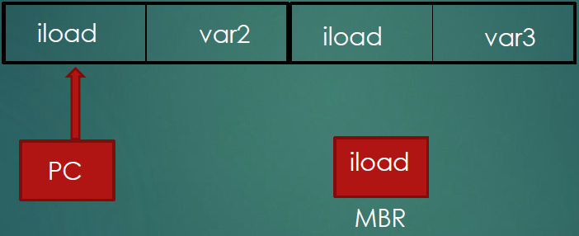
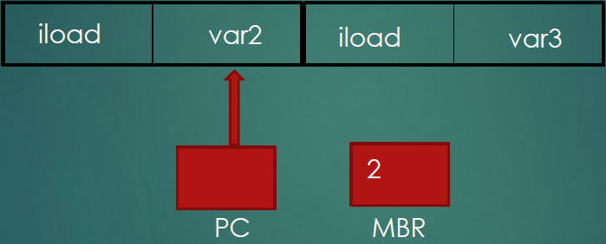
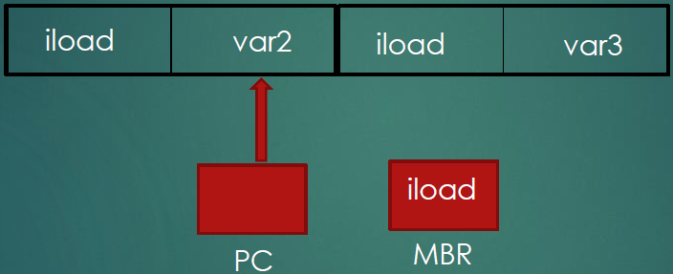
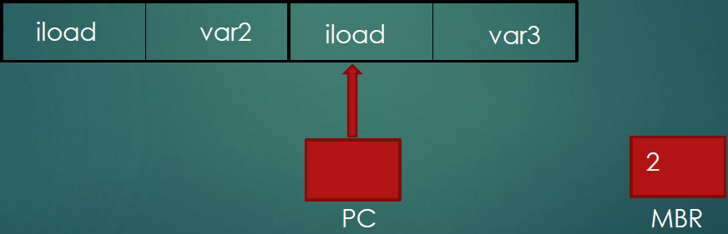
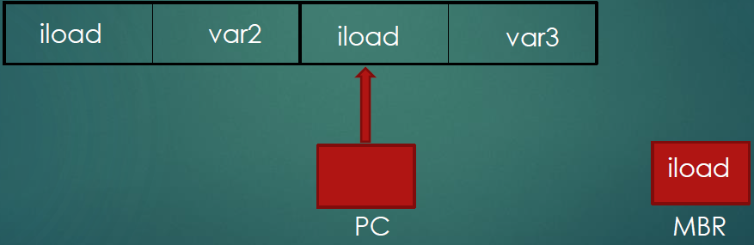
Perché incrementiamo PC in iload?
iload1: H = LV//MBR contiene 2; copia LV in H
iload2: MAR = MBRU + H; rd
iload3: MAR = SP = SP + 1
L’istruzione precedente a iloadha invocato Main1: PC = PC + 1; fetch; goto(MBR)// dopo due cicli di clock su MBR andrà a finire il valore dell’offset di var2
iload4: PC = PC + 1; fetch; wr//Incrementa PC e dopo due cicli di clock tale valore finirà su MBR;
iload5: TOS = MDR; gotoMain1 //AggiornaTOS

Slide 10
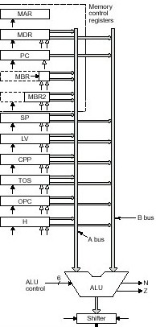
Ottimizzazione della microarchitettura
Modificare il data path in modo da avere due bus, A e B, entrambi
accessibili da tutti i registri
mentre in Mic-1 A e’ accessibile solo da H
iload1 | H = LV
iload2 | MAR = MBRU+H; rd
iload3 | MAR = SP = SP+1
iload4 | PC = PC+1; fetch;wr
iload5 | TOS = MDR; goto Main1
Main1 | PC = PC+1; fetch; goto (MBR)
iload1 | PC = PC+1; fetch;
iload2 | MAR = MBRU+LV; rd
iload3 | MAR = SP = SP+1
iload4 | TOS = MDR;wr;goto Main1
Main1 | PC = PC+1; fetch; goto (MBR)
Non abbiamo aumentato o diminuito il percorso dell’istruzione ma il terzo bus aggiunto ha ridotto comunque il tempo di esecuzione, serve una seconda tecnica per ridurre il percorso:

Slide 11
Ottimizzazione della microarchitettura
Analizziamo le parti comuni a tutte le istruzioni:
Durante l’esecuzione di un programma, che cosa accade?
Il PC è inviato all’ALU e incrementato;
Il PC è usato per fare il fetch del prossimo byte nel flusso delle istruzioni che compongono il programma;
Gli operandi vengono letti dalla memoria;
Poi vengono scritti sullo stack (memoria);
L’ALU fa I calcoli e poi il risultato viene scritto;
L’ALU ha troppolavoro!
Un istruzione con campi aggiuntivi operandi prevede il prelievo un byte alla volta e il loro assemblaggio prima di usarli
Ad ogni ciclo la ALU e’ usata
Alleggeriamo l’ALU
Potremmo aggiungere una ALU 2:
Per molte operazioni non serve una ALU completa

Slide 12
Ottimizzazione della microarchitettura IFU
Come possiamo ridurre il carico dell’ALU?
Aggiungere una seconda ALU;
Ricordiamoci che talvolta l’ALU è usata solamente per fare un «copia e incolla» del valore di un registro (senza che vengano effettuate delle operazioni logico-aritmetiche) in H;
Si potrebbe cambiare il data path con percorsi che non passino per l’ALU (TOS <-> MDR);
Oppure inventare un nuovo componente che sia in grado di realizzare l’operazione di fetch e conseguente elaborazione delle istruzioni
Questa unità ha bisogno di un incrementer (in sostanza qualcosa di più semplice un full-adder)

Slide 13
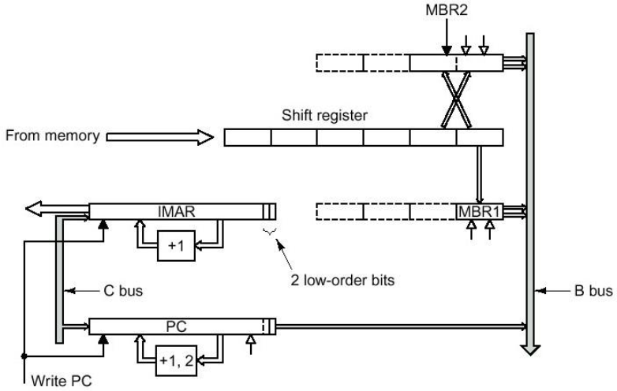
Ottimizzazione della microarchitettura IFU
Che cosa dovrebbe fare questa nuova unità (nome provvisorio: FETCH UNIT)?
Per cominciare, interpretare ogni op-code, determinando i parametri richiesti per poi metterli in un registro di modo che l’istruzione possa essere eseguita;
Si potrebbe poi fare in modo che tutti i campi da 8 e 16 bit siano più facilmente disponibili
I campi da 8 bit sono, ad esempio, il varnum usato da ILOAD, ecc.
Chi usa campi da 16 bit?
Per esempio, LDC_W nome_costante, dove nome_costante rappresenta un offset a 16 bit

Slide 14
Ottimizzazione della microarchitettura IFU
In FU, al posto di un solo registro MBR a 8 bit, ce ne sono due: MBR1 a 8 bit e MBR2 a 16 bit.
Ha due interfacce con il bus B: MBR1 e MBR1U;
MBR1: rende disponibile il byte successivo;
MBR2 ha le stesse funzionalità, memorizzando i successivi 2 byte.

Slide 15
Ottimizzazione della microarchitettura IFU
FU è responsabile del prelievo di un flusso di byte;
Utilizza un porta di memoria a 4 byte per prelevare in anticipo intere parole a 4 byte;
Carica i byte consecutivi in uno shifter;
Lo shifter mantiene una coda di 6 byte proveniente dalla memoria per alimentare MBR1 e MBR2;
Possiamo ora dare un nome definitivo al nuovo componente:
ISTRUCTION FETCH UNIT (IFU)
L'IFU ha un proprio registro IMAR per indirizzare la porzione della memoria in cui si trova la parola da prelevare.
IMAR e PC possiedono degli incrementatori, il che elimina l'uso dell‘ ALU per aggiornarli.
l'ALU modifica ilPC solo con le istruzioni di diramazione, INVOKEVIRTUAL e IRETURN.
Quando PC era modificato dall'ALU, il suo nuovo valore veniva copiato in IMAR.

Slide 16
Ottimizzazione della microarchitettura IFU
L'IFU ha un proprio registro IMAR per indirizzare la porzione della memoria in cui si trova la parola da prelevare.
IMAR e Pc possiedono degli incrementatori, il che elimina l'uso dell'ALU per aggiornarli.
l'ALU modifica Il PC solo con le istruzioni di diramazione, INVOKEVIRTUAL e IRETURN.
Quando PC era modificato dall'ALU, il suo nuovo valore veniva copiato in IMAR.
Siccome il microprogramma non incrementa più il PC, è compito dell'IFU tenere aggiornato il PC.
Quando MBR1 (oMBR2) viene letto, PC è incrementato dal suo proprio incrementatore.
In questo modo, PC contiene sempre l'indirizzo del primo byte non ancora consumato.

Slide 17
Ottimizzazione della microarchitettura IFU
Quando MBR1 viene posto sul busB, lo shifter trasla a destra di 1 byte e carica MBR1;
Quando MBR2 viene posto sul busB, lo shifter trasla a destra di 2 byte e carica MBR2;
Se lo shift register si è svuotato, l'IFU inizia un ciclo di memoria per leggere nuovi byte e riempire lo shifter

Slide 18
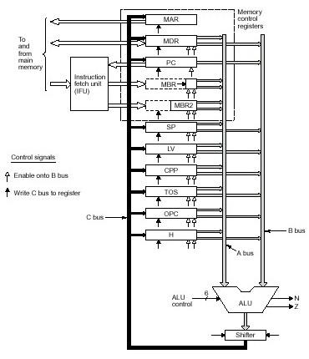
Ottimizzazione della microarchitettura IFU
La figura mostra Mic2, una versione migliorata di Mic1, che è esteso con il bus A e conl'IFU.
L'IFU permette di:
Eliminare Main1;
Risparmiare l'uso dell'ALU per incrementare PC;
Ridurre la lunghezza del percorso ogni volta che è calcolato un offset a 16bit.

Slide 19
Ottimizzazione della microarchitettura
Grazie alla IFU possiamo sovrapporre le operazioni di fetch delle
istruzioni IJVM e quelle di decodifica ed esecuzione: questa e’ un
primo esempio di pipeline a 2 stadi
fetch
istruzione ijvm 1
decode&execute
istruzione ijvm 2
istruzione ijvm 3
istruzione ijvm 4
istruzione ijvm 5
step
1
step
2
step
3
step
4
step
5
step
6

Slide 20
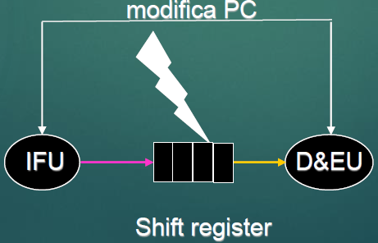
IFU e D&Eu funzionano in modo asincrono;
La durata delle operazioni di fetch/decode & execute delle diverse istruzioni non è uniforme;
Lo schema di interazione fra le due componenti è più di tipo produttore-consumatore che di tipo pipeline.
IFU “produce” le istruzioni da eseguire e le inserisce in un buffer.
OSSERVA: IFU legge in sequenza dalla memoria 4 byte alla volta solo quando c’è abbastanza spazio per inserirli nello shift register (visto come un’area di parcheggio chiamata buffer).
•DE&U“consuma” 1 o 2 byte alla volta:
Se cerca di consumare byte quando il buffer è vuoto, deve attendere.
C’è un feedback per gestire I salti:
quando D&EU modifica il PC il buffer viene svuotato e ri-riempito con byte prelevati dalla memoria a partire dall’indirizzo in PC.

Slide 21
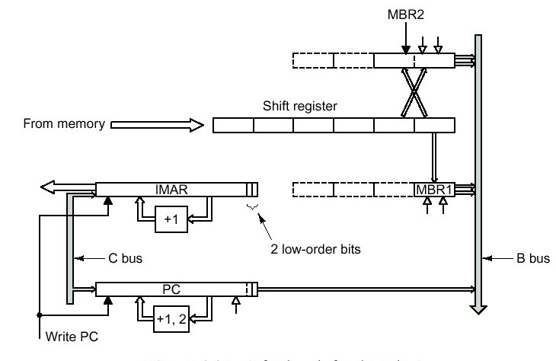
Ottimizzazione della microarchitettura
Componenti della IFU:
- IMAR + Incrementatore
- PC + Incrementatore (di 1 o 2)
- Shift Register (6 byte)
- MBR1 == Shift Register[0]
- MBR2 == (Shift Register[0] << 8) or Shift Register[1]

Slide 22
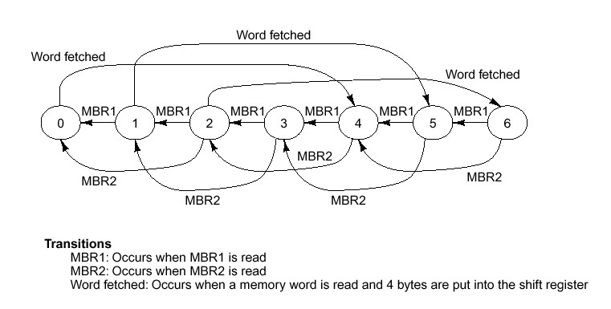
Ottimizzazione della microarchitettura
Rappresentazione del meccanismo di riempimento/svuotamento del buffer (shift register) sotto forma di automa a stati finiti:

Slide 23
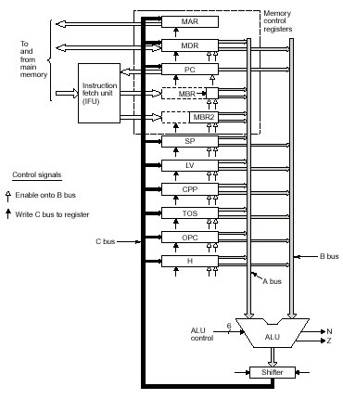
Ottimizzazione della microarchitettura
Ci sono7 stati(da 0 a 6) in corrispondenza del numero di byte contenuti nello shift register
Differenze rispetto a MIC-1: IFU, 2 Bus
Conseguenza: maggiori possibilità di svolgere operazioni in parallelo
MIC-2

Slide 24

Each arc represents an event that can occur.
•Three different events can occur here.
•The first event is 1 byte being read from MBR1. This event causes the shift-register to be activated and 1 byte shifted off the right-hand end, reducing the state by 1.
•The second event is 2 bytes being read from MBR2, which reduces the state by two. Both of these transitions cause MBR1 and MBR2 to be reloaded.
•When theFSM moves into states 0, 1, or 2, a memory reference is started to fetch a newword (assuming that the memory is not already busy reading a word). The arrivalof the word advances the state by 4.

Slide 25
Ottimizzazione della microarchitettura
La (codifica binaria della) microistruzione di MIC2 sarà diversa da quella di MIC1.
Avrà in comune i campi NextAddress, JAM, Shifter+ALU, C
mentre nel campo MEM mancherà il segnale fetch (poiché questa operazione viene svolta in autonomia dalla IFU);
oltre al campo B dovrà essere aggiunto un nuovo campo A per poter attivare i segnali di «output enable su bus A» dei registri collegati a tale bus.
Considerato che solo 8 registri sono collegati al bus B (ed MBR1 e 2 sono esclusi) sono sufficienti 3 bit per tale campo.
Invece sono necessari 4 bit per il campo A
sono necessari 11 segnali di output enable, ricordiamo che MBR1 e 2 ne utilizzano 4 per poter distinguere tra signed e unsigned.
Oltre al decoder (con 3 input e 8 output) utilizzato per generare un segnale di output enable dei registri che alimentano il bus B,
servirà un nuovo decoder (con 4 input e 11 output) per tradurre il codice contenuto nel campo A in 11 segnali di output enable verso i registri che possono inviare il contenuto sul bus A.

Slide 26
Ottimizzazione della microarchitettura
Main1 | PC = PC+1; fetch; goto (MBR)
ldc_w1 | PC = PC+1; fetch
ldc_w2 | H = MBRU << 8
ldc_w3 | H = MBRU OR H
ldc_w4 | MAR = H+CPP; rd; goto iload3
MIC-2
MIC-1
ldc_w1 | MAR=CPP+MBR2U;rd;gotoiload2
Main1 | PC = PC+1; fetch; goto (MBR)
iload1 | H = LV
iload2 | MAR = MBRU+H; rd
iload3 | MAR = SP = SP+1
iload4 | PC = PC+1; fetch;wr
iload5 | TOS = MDR; goto Main1
iload1 | MAR = LV + MBR1U; rd
iload2 | MAR = SP = SP +1;
iload3 | TOS = MDR;wr;goto (MBR1)

Slide 27
Ottimizzazione: confronto Mic1 – Mic2
MIC1
MIC2
BIPUSH byte | 4 | 2
DUP | 3 | 2
GOTO offset | 7 | 4
IADD | 4 | 3
IAND | 4 | 3
IFEQ offset | 8(false)-11(true) | 6(false)- 8(true)
IFLT offset | 8(false)-11(true) | 6(false)- 8(true)
IF_ICMPEQ offset | 10(false)-13(true) | 8(false)-10(true)
IINC varnum const | 7 | 3
ILOAD varnum | 6 | 3
INVOKEVIRTUAL disp | 23 | 11
IOR | 4 | 3
IRETURN | 9 | 8
ISTORE varnum | 7 | 5
ISUB | 4 | 3
LDC_W index | 8 | 3
NOP | 2 | 1
POP | 4 | 3
SWAP | 7 | 6
WIDE ILOAD | 9 | 5
WIDE ISTORE | 10 | 7
Numero di cicli richiesti per l’esecuzione delle istr. IJVM

Slide 28
Ottimizzazione: confronto Mic1 – Mic2
ESERCIZIO: Come si potrebbe valutare il miglioramento delle prestazioni grazie all’architettura MIC2 in sostituzione di MIC1? Si vuole una indicazione quantitativa in termini di tempo risparmiato nell’esecuzione delle applicazioni.
Occorre conoscere la frequenza con cui vengono eseguite le diverse istruzioni in una «tipica» applicazione (o insieme di applicazioni).
Avendo a disposizione questa informazione si può calcolare la «media pesata» del numero di cicli necessari ad eseguire ciascun tipo di istruzione.
Confrontando le due medie pesate si ha una stima del miglioramento delle prestazioni di MIC2 rispetto a MIC1.

